Slide 1
爐管新人學習進度報告
2020/12/28~2021/01/11
陳元泰

Slide 2
報告內容
一、VL-800 延遲BE_UD上升10分鐘
二、爐管SPM步驟程序

Slide 3
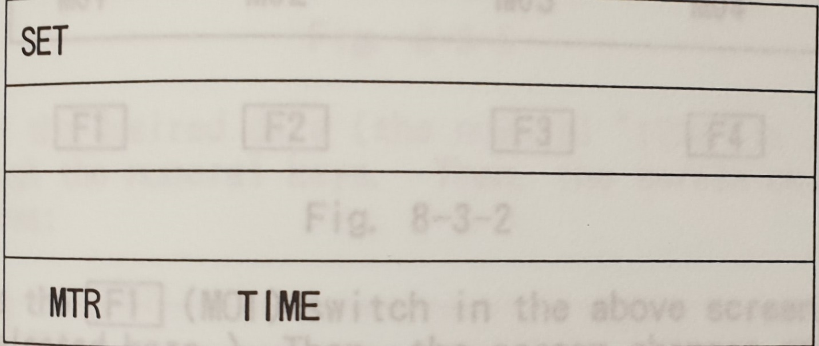
一、VL-800 延遲BE_UD上升10分鐘
1.在IDLE頁面按F1(SET) 。
2.選擇F2(TIME)，進入設定時間頁面。

Slide 4
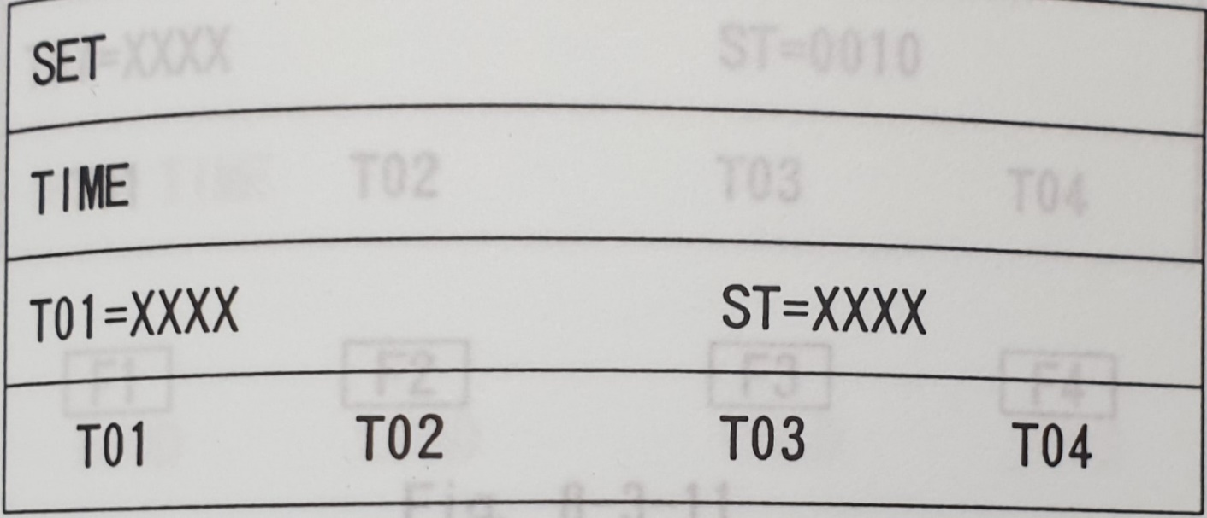
一、 VL-800 延遲BE_UD上升10分鐘
3.TO1:目前設定的秒數
ST:之後欲設定的秒數

Slide 5
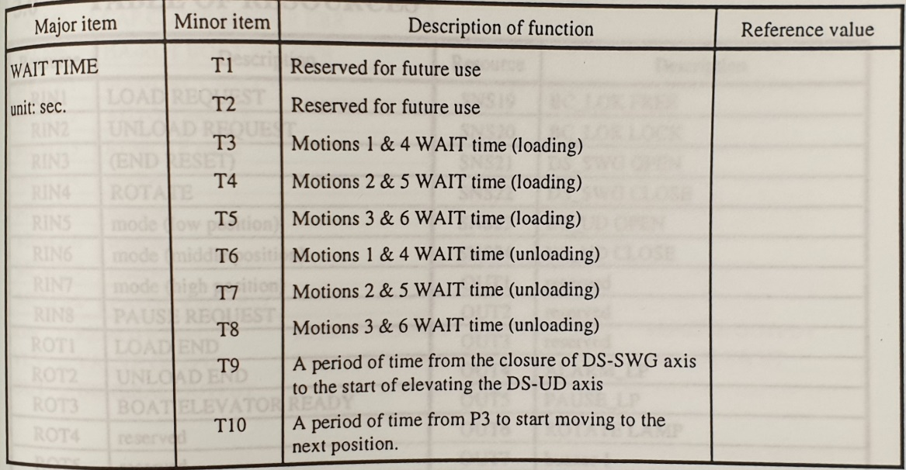
一、 VL-800 延遲BE_UD上升10分鐘
3.T01~T10為想更改時間項目。
4.所以要延遲BE_UD10分鐘上升，按F3(T3) 。

Slide 6
一、 VL-800 延遲BE_UD上升10分鐘
5.在T3頁面，ST設定600秒，按下ENTER，即為延長10分鐘上升。

Slide 7
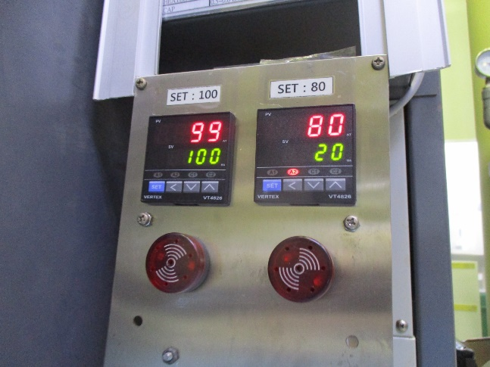
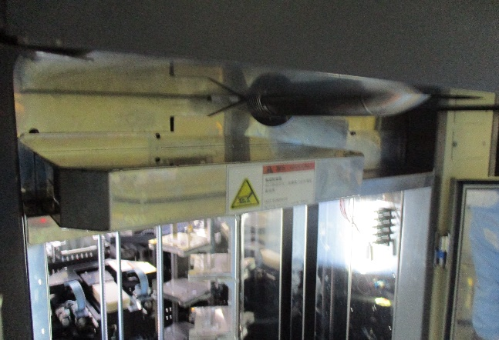
二、爐管SPM步驟程序
  (1) LP-NITRIDE：
1. VL-800拿到機台後方操作。
2. Vacuum pipe 溫控器設定20度。
3.將後方蓋板拆除。

Slide 8
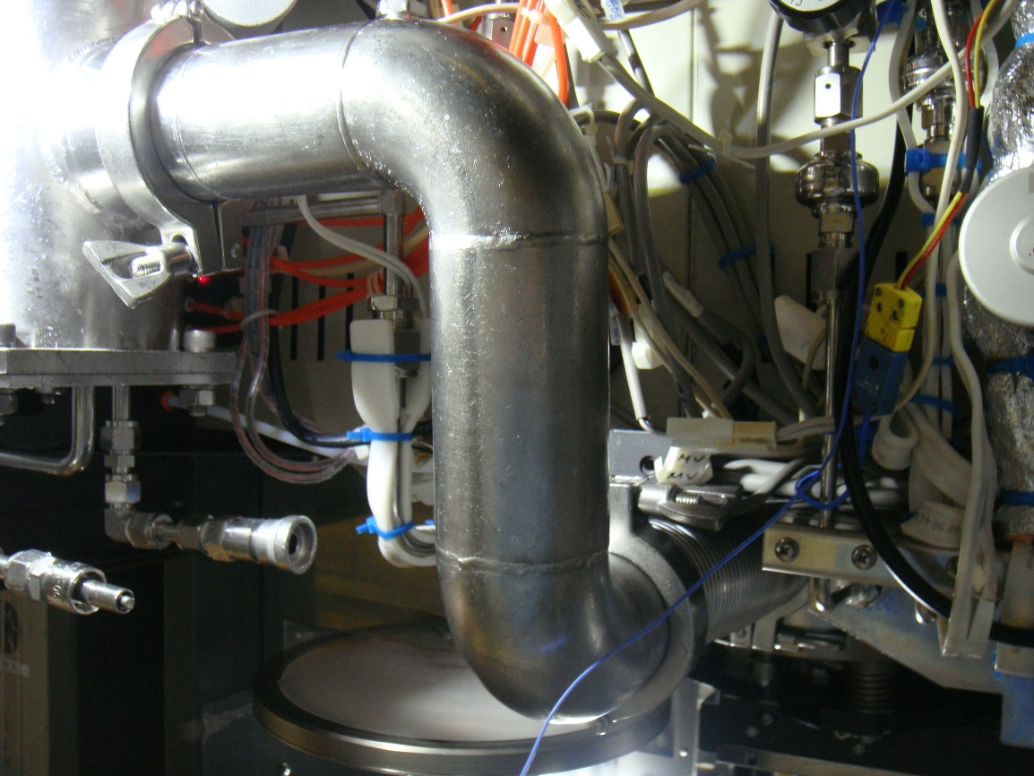
二、爐管SPM步驟程序
  (1) LP-NITRIDE：
4. Vacuum pipe 和cold trap 拆下。

Slide 9
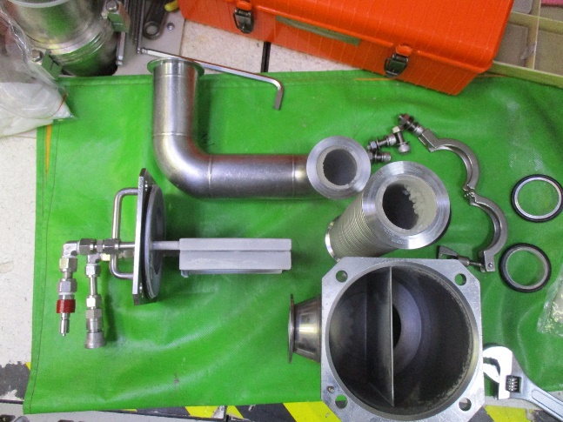
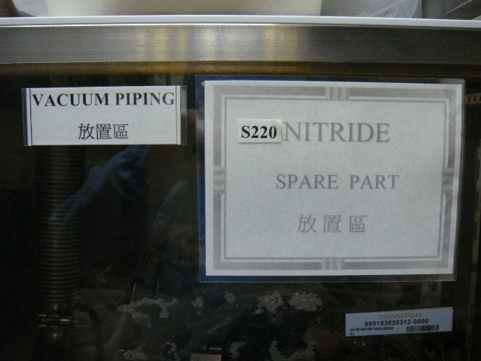
二、爐管SPM步驟程序
  (1) LP-NITRIDE：
  5. Vacuum pipe 和cold trap 分解，拿至洗管間清洗。
  6.在NITRIDE櫃子取Vacuum pipe 和cold trap 還有center ring。

Slide 10
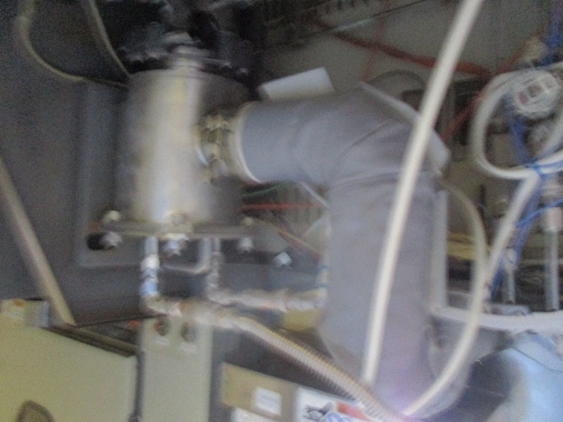
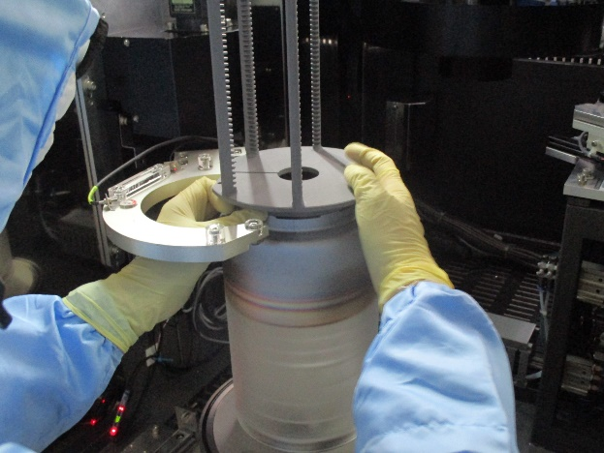
二、爐管SPM步驟程序
  (1) LP-NITRIDE：
  7.用IPA擦拭center ring和O-ring。
  8.將Vacuum pipe 和cold trap回裝。
9. Boat到Pedestal的承接測試。

Slide 11
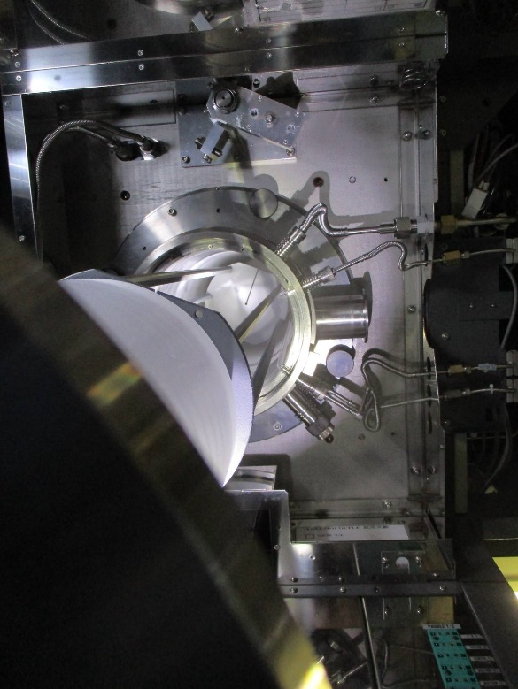
二、爐管SPM步驟程序
  (1) LP-NITRIDE：
  10.檢查Boat Rotate 時，不會撞到管壁。

Slide 12
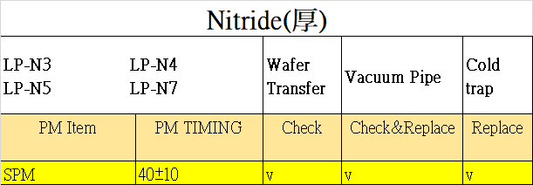
二、爐管SPM步驟程序
  (1) LP-NITRIDE：
11.檢查Boat lock 定位。
12.記得復歸後，ARM確認motor位置都在P01。
13.用T-bawl確認 Wafer transfer。
14.Pedestal及Boat升至內管。
15.Pump down & purge , check leak rate。
16.清潔Robot area 和機台後方內部。
17.EA Test Run。

Slide 13
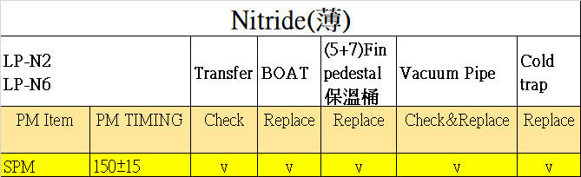
二、爐管SPM步驟程序
  (1) LP-NITRIDE：

Slide 14
二、爐管SPM步驟程序
  (2) LP-TEOS：
1. VL-800拿到機台後方操作。
2. Vacuum pipe 溫控器設定20度。
3.將後方蓋板拆除。
4. Vacuum pipe 和cold trap 拆下。
  5. Vacuum pipe 和cold trap 分解，拿至洗管間清洗。
  6.在NITRIDE櫃子取Vacuum pipe 和cold trap 還有center ring。
  7.用IPA擦拭center ring和O-ring。
  8.將Vacuum pipe 和cold trap回裝。
  9. Boat到Pedestal的承接測試。
  10.檢查Boat Rotate 時，不會撞到管壁。
11.檢查Boat lock 定位。
12.記得復歸後，ARM確認motor位置都在P01。
13.用T-bawl確認 Wafer transfer。
14.Pedestal及Boat升至內管。
15.Pump down & purge , check leak rate。

Slide 15
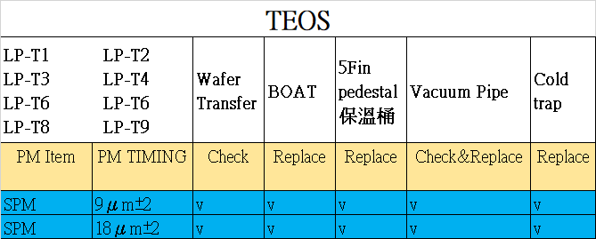
二、爐管SPM步驟程序
  (2) LP-TEOS：
16.清潔Robot area 和機台後方內部。
17.EA Test Run。

Slide 16
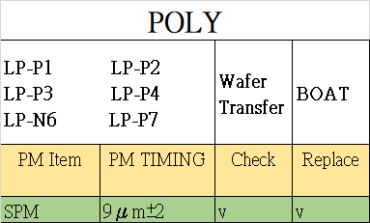
二、爐管SPM步驟程序
  (3) LP-POLY：
  1.更換Boat。
  2. Boat到Pedestal的承接測試。
  3.檢查Boat Rotate 時，不會撞到管壁。
  4.檢查Boat lock 定位。
5.記得復歸後，ARM確認motor位置都在P01。
6.用T-bawl確認 Wafer transfer。
7.Pedestal及Boat升至內管。
8.Pump down & purge , check leak rate。
9.清潔Robot area 和機台後方內部。
10.EA Test Run。

